Slide 1
第三部分 集合
集合中的元素互相之间没有关系
集合的存储：借用其他容器
集合的操作：查找和排序
这一部分将介绍
  静态查找表
  动态查找表：查找树、散列表
  排序算法
  外存储器上的查找和排序
  不相交集

Slide 2
第10章 排序
引言
插入排序
选择排序
交换排序
归并排序
基数排序

Slide 3
引言
所谓排序就是把集合中的数据元素按照它们的关键字的非递减或非递增序排成一个序列。
稳定与非稳定排序：假定在待排序的集合中存在多个关键字值相同的数据元素。如果经过排序后，这些数据元素的相对次序保持不变则称为稳定排序，否则称为不稳定排序。
内排序与外排序：
  内排序是指被排序的数据元素全部存放在计算机的内存之中，并且在内存中调整数据元素的相对位置。
  外排序是指在排序的过程中，数据元素主要存放在外存储器中，借助于内存储器逐步调整数据元素之间的相对位置。

Slide 4
第10章 排序
引言
插入排序
选择排序
交换排序
归并排序
基数排序

Slide 5
插入排序
基本原理：
首先将由第一个数据元素组成的序列看成是有序的，然后将剩余的n-1个元素依次插入到前面的已排好序的子序列中去，使得每次插入后的子序列也是有序的。

Slide 6
初始时
54
27
88
93
45
66
87
12
34
1
27
54
88
93
45
66
87
12
34
2
27
54
88
93
45
66
87
12
34
3
27
54
88
93
45
66
87
12
34
4
27
45
54
88
93
66
87
12
34
5
27
45
54
66
88
93
87
12
34
6
27
45
54
66
87
88
93
12
34
7
12
27
45
54
66
87
88
93
34
8
12
27
34
45
54
66
87
88
93

Slide 7
几种常见的插入排序
根据往已经排好序的有序数据表中插入的不同方法，可以将插入排序分为：
  直接插入排序
  折半插入排序
  希尔排序

Slide 8
直接插入排序
假定待排序的是数组a，它共有n个 数组元素。那么对于每个1 <=j<n的j，将 a[j]插入到已经排好序的序列a[0]，a[1], a[2],……, a[j-1] 中去。
首先将a[j]放入到一个某个变量tmp中。然后从右到左与a[j-1]……, a[2], a[1], a[0]，进行比较。
  若tmp < a[j-1]，将a[j-1]的内容移到a[j]中去
  若x < a[j-2]，将a[j-2]的内容移到a[j-1]中去
  重复这个过程，直至找到比tmp小的数组元素a[k]，将tmp存入a[k+1]。
  如果一直找到a[0]都没有找到一个小于tmp的值，将tmp存入a[0]。

Slide 9
直接插入排序算法
template <class KEY, class OTHER>
void simpleInsertSort(SET<KEY, OTHER> a[], int size)
{ int k;
SET<KEY, OTHER> tmp;
for (int j=1; j<size; ++j) {
tmp = a[j];
for ( k = j-1; tmp.key < a[k].key && k >= 0; --k)
a[k+1] = a[k];
a[k+1] = tmp;
}
}

Slide 10
时间复杂度分析
因为简单插入排序是两层循环嵌套，因此时间复杂度是O(N²)的。
该上限是可达的。当输入是逆序的时候，达到上限。
当输入已排序时，运行时间是O(N)。因为内层循环只执行一个周期
适用情况：排序元数较少，且几乎是已排序的

Slide 11
几种常见的插入排序
根据往已经排好序的有序数据表中插入的不同方法，可以将插入排序分为：
  直接插入排序
  折半插入排序
  希尔排序

Slide 12
折半插入排序
利用二分查找法，快速地找到a[j]的插入位置。从而达到减少比较次数的目的
最坏情况下总的比较次数还是O（n²）

Slide 13
几种常见的插入排序
根据往已经排好序的有序数据表中插入的不同方法，可以将插入排序分为：
  直接插入排序
  折半插入排序
  希尔排序

Slide 14
希尔排序
希尔排序是插入排序算法的改进
直接插入排序的高代价主要由大量的移动产生
希尔的想法是避免大量的数据移动，先是比较那些离得稍远些的元素，这样，一次交换就相当于直接插入排序中的多次交换。然后比较那些离得近一点的元素，以此类推，逐步逼近直接的插入排序

Slide 15
希尔排序算法思想
设待排序的对象序列有n个对象，
首先取一个整数gap < n作为增量，
将全部对象分为gap个子序列，
所有距离为gap的对象放在同一个序列中，
在每一个子序列中分别施行直接插入排序，
然后缩小增量gap，
重复上述的子序列划分和排序工作，直到最后取gap为1为止。

Slide 16
希尔排序法的执行实例
增量序列是{1，3，5}时
初始时
54
27
33
93
45
16
87
12
34
66
11
88
5排序
11
27
12
34
45
16
87
33
93
66
54
88
3排序
11
27
12
34
33
16
66
45
88
87
54
93
1排序
11
12
16
27
33
34
45
54
66
87
88
93

Slide 17
希尔排序的性质
一个h_{k}-有序的数组经过h_{k-1}-排序后仍然是h_{k}-有序的。
上述性质保证了所有的交换都是有序的。
不同的增量序列有不同的时间性能。
希尔建议gap从N/2开始平分直到gap为1，之后程序可终止。
应用希尔增量，最坏的时间复杂性是O(N²)，平均时间复杂性是O(N^{3/2})。

Slide 18
希尔排序算法
template <class KEY, class OTHER>
void shellSort(SET<KEY, OTHER> a[], int size)
{
int step, i, j;
SET<KEY, OTHER> tmp;
for (step = size/2; step > 0; step /= 2) //step为希尔增量
for (i = step; i < size; ++i) {
tmp = a[i];
for (j = i - step; j >= 0 && a[j].key > tmp.key; j -= step)
a[j+step] = a[j];
a[j+step] = tmp;
}
}

Slide 19
第10章 排序
引言
插入排序
选择排序
交换排序
归并排序
基数排序

Slide 20
选择排序
首先，从n个元素中选出关键字最小的元素。再从剩下的(n-1)个元素中选出关键字最小的元素，依次类推，每次从剩下的元素序列中挑出关键字最小的元素，直至序列中最后只剩下一个元素为止。这样，把每次得到的元素排成一个序列，就得到了按非递减序排列的排序序列。
直接选择排序
堆排序

Slide 21
直接选择排序
首先在所有元素中用逐个比较的方法选出最小元素，把它与第一个元素交换；然后在剩下的元素中再次用逐个比较的方法选出最小元素，把它与第二个元素交换；以此类推，直到所有元素都放入了正确的位置。
对k个元素而言，每次选出最小元素需要k-1次比较。因此排序一个n个元素组成的序列所需的比较次数为：
(n-1) + (n-2)+ …… + 2 + 1
= n(n-1)/2 = O(n²)

Slide 22
初始时
7
9
3
8
5
0
6
1
0
9
3
8
5
7
6
2
0
3
9
8
5
7
6
3
0
3
5
8
9
7
6
4
0
3
5
6
9
7
8
5
0
3
5
6
7
9
8
6
0
3
5
6
7
8
9

Slide 23
template <class KEY, class OTHER>
void simpleSelectSort(SET<KEY, OTHER> a[], int size)
{
int i, j, min;
SET<KEY, OTHER> tmp;
for (i = 0; i < size -1; ++i) {
min = i;
for (j = i+1; j < size; ++j)
if (a[j].key < a[min].key) min = j;
tmp = a[i]; a[i] = a[min]; a[min] = tmp;
}
}

Slide 24
选择排序
首先，从n个元素中选出关键字最小的元素。再从剩下的(n-1)个元素中选出关键字最小的元素，依次类推，每次从剩下的元素序列中挑出关键字最小的元素，直至序列中最后只剩下一个元素为止。这样，把每次得到的元素排成一个序列，就得到了按非递减序排列的排序序列。
直接选择排序
堆排序

Slide 25
堆排序
直接选择排序在n个元素中选出最小元素需要n-1次比较。而利用基于堆的优先级队列选出最小元素只需要O(logN)的时间
排序N个元素，步骤如下：
  应用buildHeap对N个元素创建一个优先级队列
  通过调用N次deQueue取出每个项，结果就排好序了。
时间效益：建堆用了O(N)的时间，deleteMin是对数时间。因此总的时间是O(NlogN) 。

Slide 26
实现中的主要问题
空间问题：
  N元素的优先级队列需要N个空间，每次deQueue的元素也要放在一个空间中。因此需要两倍的空间。
解决方案：在每一次deQueue后，堆缩小1。因此，在堆中的最后那个位置能被用来存储刚被删去的元素。
假设有一个六个元素的堆。第一次deQueue产生了A1。现在堆中仅有五个元素，我们可以把A1放在位置6。下一个deQueue产生A2。因为堆中现在仅有四个元素，我们可以把A2放在位置5。
为了产生递增排序，可以采用最大堆。

Slide 27
例如，要排序39, 36, 58, 23, 44, 97, 31, 14, 26和77，先将这些元素创建一个堆
97
77
58
26
44
39
31
14
23
36
97 | 77 | 58 | 26 | 44 | 39 | 31 | 14 | 23 | 36
0 | 1 | 2 | 3 | 4 | 5 | 6 | 7 | 8 | 9

Slide 28
执行一次deQueue
77
36
58
26
44
39
31
14
23
77 | 44 | 58 | 26 | 36 | 39 | 31 | 14 | 23 | 97
0 | 1 | 2 | 3 | 4 | 5 | 6 | 7 | 8 | 9

Slide 29
再执行一次deQueue
58
44
39
26
36
23
31
14
58 | 44 | 39 | 26 | 36 | 23 | 31 | 14 | 77 | 97
0 | 1 | 2 | 3 | 4 | 5 | 6 | 7 | 8 | 9

Slide 30
堆排序的实现
基本上用的是堆操作。堆排序和优先级队列中的堆有三个细小的区别：
  堆排序用的是最大堆
  为了和其他的排序函数保持一致，数据从位置0开始存储。因此，对位置i中的结点，父结点在位置（i – 1）/ 2，左孩子在位置2i + 1，右孩子紧跟着左孩子
  在向下过滤时需要告知当前堆的大小
假设有了一个向下过滤的函数percolateDown，它有三个参数：第一个参数是待排序的数组，第二个参数是向下过滤的起始位置，第三个是目前堆的大小。

Slide 31
堆排序程序
template <class KEY, class OTHER>
void heapSort(SET<KEY, OTHER> a[], int size)
{
int i;
SET<KEY, OTHER> tmp;
// 创建初始的堆
for( i = size / 2 - 1; i >= 0; i-- )
percolateDown( a, i, size );
//执行n-1次deQueue
for ( i = size - 1; i > 0; --i) {
tmp = a[0]; a[0] = a[i]; a[i] = tmp; //delete a[0]
percolateDown( a, 0, i );
}
}

Slide 32
percolateDown函数的实现
template <class KEY, class OTHER>
void percolateDown( SET<KEY, OTHER> a[], int hole, int size )
{
int child;
SET<KEY, OTHER> tmp = a[ hole ];
for( ; hole * 2 + 1 < size; hole = child ) {
child = hole * 2 + 1;
if( child != size - 1 && a[ child + 1 ].key > a[ child ].key )
child++;
if( a[ child ].key > tmp.key ) a[ hole ] = a[ child ];
else break;
}
a[ hole ] = tmp;
}

Slide 33
第10章 排序
引言
插入排序
选择排序
交换排序
归并排序
基数排序

Slide 34
交换排序
交换排序就是根据序列中两个数据元素的比较结果来确定是否要交换这两个数据元素在序列中的位置。
交换排序的特点是：通过交换，将关键字值较大的数据元素向序列的尾部移动，关键字值较小的数据元素向序列的头部移动。
冒泡排序
快速排序

Slide 35
冒泡排序
从头到尾比较相邻的两个元素，将小的换到前面，大的换到后面。经过了从头到尾的一趟比较，就把最大的元素交换到了最后一个位置。这个过程称为一趟起泡。
然后再从头开始到倒数第二个元素进行第二趟起泡。经过了第二趟比较，又将第二大的元素放到了倒数第二个位置。
依次类推，经过第n-1趟起泡，将倒数第n-1个大的元素放入第2个单元。

Slide 36
初始时
7
9
3
8
5
0
6
1
7
3
8
5
0
6
9
2
3
7
5
0
6
8
9
3
3
5
0
6
7
8
9
4
3
0
5
6
7
8
9
5
0
3
5
6
7
8
9
6
0
3
5
6
7
8
9

Slide 37
冒泡排序法的实现
template <class KEY, class OTHER>
void bubbleSort(SET<KEY, OTHER> a[], int size)
{
int i, j;
SET<KEY, OTHER> tmp;
bool flag = true; //记录一趟起泡中有没有发生过交换
for (i = 1; i < size && flag; ++i) { //size-1次起泡
flag = false;
for (j = 0; j < size-i; ++j) //第i次起泡
if (a[j+1].key < a[j].key) {
tmp = a[j]; a[j] = a[j+1]; a[j+1] = tmp;
flag = true;
}
}
}

Slide 38
冒泡排序的时间性能
当原始序列有序时，冒泡排序出现最好的情况。此时，只需要一次起泡，执行n-1次的比较。因此，最好情况下的时间复杂度为O（N）。
当原始序列正好是逆序时，冒泡排序出现最坏的情况。此时，需要n-1趟起泡，第i趟起泡需要做（n-i）次比较以及（n-i）次交换。所以时间复杂度是O（N²）的。
冒泡排序法适合那些原始数据本来就比较有序的情况。

Slide 39
交换排序
交换排序就是根据序列中两个数据元素的比较结果来确定是否要交换这两个数据元素在序列中的位置。
交换排序的特点是：通过交换，将关键字值较大的数据元素向序列的尾部移动，关键字值较小的数据元素向序列的头部移动。
冒泡排序
快速排序

Slide 40
快速排序
在待排序的序列中选择一个数据元素，以该元素为标准，将所有数据元素分为两组，第一组的元素均小于或等于标准元素，第二组的数据元素均大于标准元素。第一组的元素放在数组的前面部分，第二组的数据元素放在数组的后面部分，标准元素放在中间。这个位置就是标准元素的最终位置。这称为一趟划分。然后对分成的两组数据重复上述过程，直到所有的元素都在适当的位置为止。
基本的快速排序算法是递归的。具体包括
  选择中心点
  如何划分

Slide 41
选择中心点
用待排序序列的第一个元素作为标准元素。如果输入是随机的，这个选择是可接受的。但是如果输入已经有序，这样的标准元素提供一个糟糕的划分，所有的待排序数据都在标准元素的一边。因此，这种选择在最坏情况下的时间复杂度是平方级的。
随机选择一个标准元素，这样很少有可能选到最差的元素。但随机数的选择也要花相当多的时间。
N个数的中值是第个小的数。对标准元素的最好选择显然是这个中值，因为它保证对元素的均匀划分。中值可以通过采样来得到。

Slide 42
快速排序
在待排序的序列中选择一个数据元素，以该元素为标准，将所有数据元素分为两组，第一组的元素均小于或等于标准元素，第二组的数据元素均大于标准元素。第一组的元素放在数组的前面部分，第二组的数据元素放在数组的后面部分，标准元素放在中间。这个位置就是标准元素的最终位置。这称为一趟划分。然后对分成的两组数据重复上述过程，直到所有的元素都在适当的位置为止。
基本的快速排序算法是递归的。具体包括
  选择中心点
  如何划分

Slide 43
如何划分
从右向左开始检查。如果high的值大于k，该位置中的值位置正确，high减1，继续往前检查，直到遇到一个小于k的值。
将小于k的这个值放入low的位置。此时high的位置又空出来了。然后从low位置开始从左向右检查，直到遇到一个大于k的值。
将low位置的值放入high位置，重复第一步，直到low和high重叠。将k放入此位置。

Slide 44
5，7，3，0，4，2，1，9，6，8的划分步骤
low
high
K=5
 | 7 | 3 | 0 | 4 | 2 | 1 | 9 | 6 | 8
low
high
1
7
3
0
4
2
9
6
8
low
high
1
3
0
4
2
7
9
6
8
low
high
1
2
3
0
4
7
9
6
8

Slide 45
划分函数的实现
template <class KEY, class OTHER>
int divide( SET<KEY, OTHER> a[], int low, int high)
{
SET<KEY, OTHER> k = a[low];
do {
while (low < high && a[high].key >= k.key) --high;
if (low < high) { a[low] = a[high]; ++low;}
while (low < high && a[low].key <= k.key) ++low;
if (low < high) {a[high] = a[low]; --high;}
} while (low != high);
a[low] = k;
return low;
}

Slide 46
快速排序的实现
执行一次划分，在执行两个递归
快速排序是用递归的方式实现的，它的递归参数就是排序的范围

Slide 47
template <class KEY, class OTHER>
void quickSort(SET<KEY, OTHER> a[], int low, int high)
{
int mid;
if (low >= high) return;
mid = divide(a, low, high);
quickSort( a, low, mid-1);//排序左一半
quickSort( a, mid+1, high);//排序右一半
}

Slide 48
快速排序的包裹函数
快速排序的函数原型和其它的排序算法的函数原型都不同，它包含了两个用于控制递归终止的参数。为了和其它的排序算法一致起来，我们在它外面再加一个包裹函数，该函数调用了递归的quickSort函数。
template <class KEY, class OTHER>
void quickSort(SET<KEY, OTHER> a[], int size)
{
quickSort(a, 0, size-1);
}

Slide 49
快速排序的性能分析
根据快速排序的算法可得运行时间
T(N) = T(i) + T(N-i-1) + cN
T(0) = T(1) = 1

Slide 50
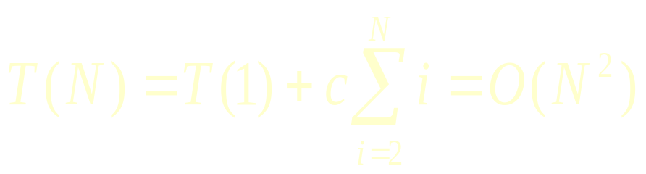
最坏情况分析
最坏情况是中心点最小或最大，忽略 T(0) = 1，此时
T(N) = T(N-1) + cN
T(N-1) = T(N-2) + c(N-1)
T(N-2) = T(N-3) + c(N-2)
…
T(2) = T(1) + c(2)
将所有公式相加，可得

Slide 51
最好情况分析
快速排序的最好情况是中心点将集合划分成两个相同规模的子集，且这种划分发生在递归的每个阶段。 那么
T(N) = 2T(N/2) + cN
将等式两边同时除N，可得

Slide 52
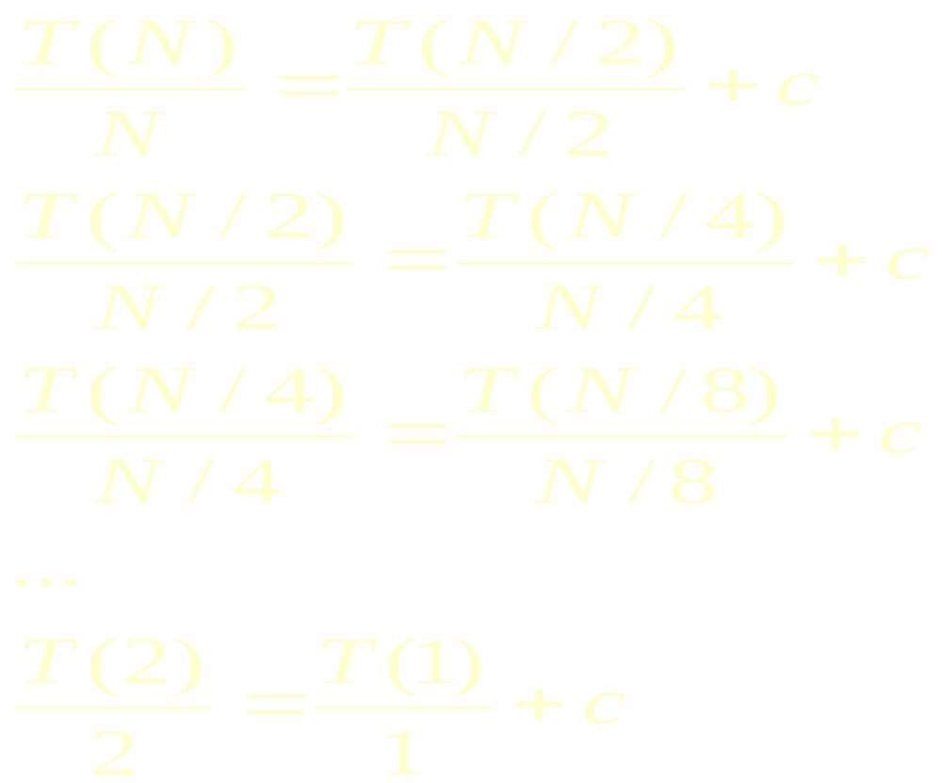
所以，T(N) = cNlogN + N = o(NlogN)

Slide 53

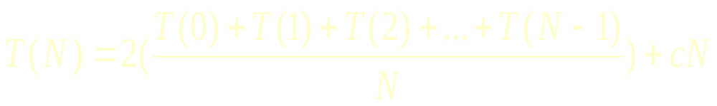
平均情况
考虑了每个可能的子集规模的开销并对它们求平均值。由于有两个递归调用加上用来执行划分的线性时间，我们得到
对等式两边乘以N，得

Slide 54
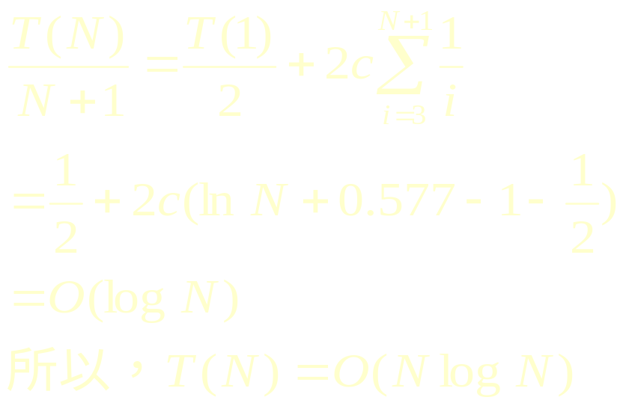
NT(N) = 2(T(0) + T(1) + T(2) +…+ T(N-1)) + cN²
然后对N-1的情况套用等式 ，得
(N-1)T(N-1) = 2(T(0)+T(1)+T(2)+ … +T(N-2)) + c(N-1)²
两式相减，得
NT(N) – (N-1)T(N-1) = 2T(N-1) + 2cN - c
重新排列各项，并丢掉右边可忽略的项-c ，得
NT(N) = (N+1)T(N-1) + 2cN
采用前面同样的方法，等式两边同时除N(N+1)，再用压缩求和，可得

Slide 55
第10章 排序
引言
插入排序
选择排序
交换排序
归并排序
基数排序

Slide 56
归并排序
Merge sort的思想来源于合并两个已排序的有序表
实现方法：顺序比较两者的相应元素，小者移入另
一表中，反复如此，直至其中一表为空
为止，将另一表中剩余结点自左至右复制
到表C的剩余位置。

Slide 57
合并实例
10 | 17 | 45 | 53 |  | 22 | 33 | 34 | 56 | 76
Ap
Bp
Cp
10 | 17 | 45 | 53 |  | 22 | 33 | 34 | 56 | 76 |  | 10
Ap
Bp
Cp
10 | 17 | 45 | 53 |  | 22 | 33 | 34 | 56 | 76 |  | 10 | 17
Ap
Bp
Cp

Slide 58
10 | 17 | 45 | 53 |  | 22 | 33 | 34 | 56 | 76 |  | 10 | 17 | 22
Ap
Bp
Cp
10 | 17 | 45 | 53 |  | 22 | 33 | 34 | 56 | 76 |  | 10 | 17 | 22 | 33
Ap
Bp
Cp
10 | 17 | 45 | 53 |  | 22 | 33 | 34 | 56 | 76 |  | 10 | 17 | 22 | 33 | 34
Ap
Bp
Cp
10 | 17 | 45 | 53 |  | 22 | 33 | 34 | 56 | 76 |  | 10 | 17 | 22 | 33 | 34 | 45
Ap
Bp
Cp

Slide 59
10 | 17 | 45 | 53 |  | 22 | 33 | 34 | 56 | 76 |  | 10 | 17 | 22 | 33 | 34 | 45 | 53
Ap
Bp
Cp
10 | 17 | 45 | 53 |  | 22 | 33 | 34 | 56 | 76 |  | 10 | 17 | 22 | 33 | 34 | 45 | 53 | 56 | 76
Ap
Bp
Cp

Slide 60
归并两个有序序列
template <class KEY, class OTHER>
void merge(SET<KEY, OTHER> a[], int left, int mid, int right)
{
SET<KEY, OTHER> *tmp = new SET<KEY,OTHER>[right-left+1];
int i= left, j = mid, k = 0;
while (i < mid && j <= right) //两表都未结束
if (a[i].key < a[j].key) tmp[k++] = a[i++];
else tmp[k++] = a[j++];
while ( i<mid ) tmp[k++] = a[i++]; //前半部分没有结束
while ( j<=right ) tmp[k++] = a[j++]; //后半部分没有结束
for (i=0, k = left; k<=right; ) a[k++] = tmp[i++];
delete [] tmp;
}

Slide 61
归并排序法
如果N=1，已排序
否则，
  对前一半和后一半分别调用归并排序
  归并两个已排序的数组

Slide 62
归并排序的实现
归并排序采用分治法，用递归实现。
递归参数是排序的区间

Slide 63
template <class KEY, class OTHER>
void mergeSort(SET<KEY, OTHER> a[], int left, int right)
{
int mid = (left+right)/2;
if (left == right) return;
mergeSort(a, left, mid);
mergeSort(a, mid+1, right);
merge(a,left,mid+1,right);
}

Slide 64
归并排序的包裹函数
为了使归并排序的函数原型和其他排序算法保持一致，我们再给它加了一个包裹函数。包裹函数调用递归的归并排序函数实现排序。
template <class KEY, class OTHER>
void mergeSort(SET<KEY, OTHER> a[], int size)
{
mergeSort(a, 0, size-1);
}

Slide 65
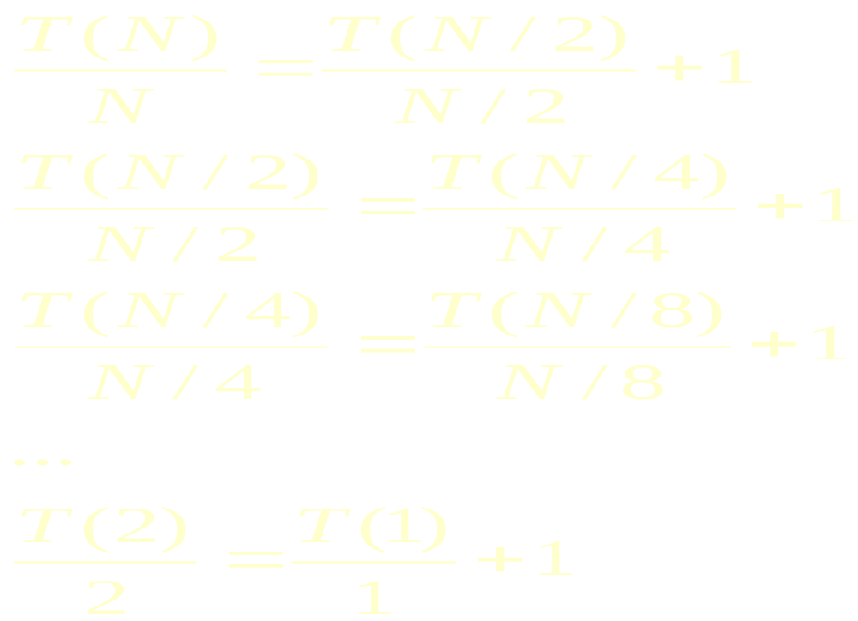
归并排序的分析
设N是2的幂，则
T(1) = 1
T(N) = 2T(N/2) + N
两边除N，得

Slide 66
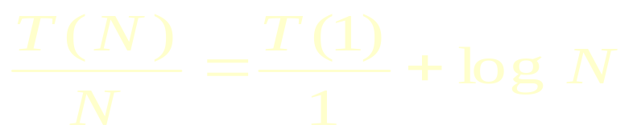
把所有的式子相加，得：
则：
T(N) = NlogN + N = O(NlogN)
所以，归并排序的时间复杂性是O(NlogN)。但从空间上看，它需要额外的空间

Slide 67
第10章 排序
引言
插入排序
选择排序
交换排序
归并排序
基数排序

Slide 68
基数排序
称为口袋排序法
通过分配的方法对整数进行排序
以排序十进制非负整数为例，可设置10个口袋
  首先将元素按个位数分别放入十个口袋，然后将每个口袋中的元素倒出来
  按元素的十位数分别放入十个口袋。然后把它们倒出来
  再按百位数分配
  到最后一次倒出来时，元素就已经排好了序

Slide 69
排序{ 5, 10，18，30，21, 0， 11， 9， 35， 29， 12， 22， 33, 14, 55}
0号袋 | 1号袋 | 2号袋 | 3号袋 | 4号袋 | 5号袋 | 6号袋 | 7号袋 | 8号袋 | 9号袋
10、30、0 | 21、11 | 12、22 | 33 | 14 | 5、35、55 | 空 | 空 | 18 | 9、29
{ 10、30、0、21、11、12、22、33、14、5、35、55、18、9、29 }
0号袋 | 1号袋 | 2号袋 | 3号袋 | 4号袋 | 5号袋 | 6号袋 | 7号袋 | 8号袋 | 9号袋
0、5、9 | 10、11、12、14、18 | 22、29 | 30、33、35 | 空 | 55 | 空 | 空 | 空 | 空
{ 0、5、9、10、11、12、14、18、22、29、30、33、25、55 }

Slide 70
基数排序的实现
设待排序的元素组成了一个不带头结点的单链表
每个口袋也用一个不带头结点的单链表存储

Slide 71
链表中的结点类定义
template <class OTHER>
struct node {
SET<int, OTHER> data;
node *next;
node() { next = NULL; }
node(SET<int, OTHER> d): data(d)
{ next = NULL; }
};

Slide 72
template <class OTHER>
void bucketSort(node<OTHER> *&p) // p是链表头
{
node<OTHER> *bucket[10], *last[10], *tail ;
int i, j, k, base = 1, max = 0, len = 0;
for (tail = p; tail != NULL; tail = tail->next) // 找最大键值
if (tail->data.key > max) max = tail->data.key;
// 寻找最大键值的位数
if (max == 0) len = 0;
else while (max > 0) { ++len; max /= 10; }

Slide 73
for (i = 1; i <= len; ++i) { // 执行len次的分配与重组
for (j = 0; j <= 9; ++j) bucket[j] = last[j] = NULL;
while (p != NULL) { // 执行一次分配
k = p->data.key / base % 10;
if (bucket[k] == NULL) bucket[k] = last[k] = p;
else last[k] = last[k]->next = p;
p = p->next;
}
p = NULL; // 重组后的链表头
for (j = 0; j <= 9; ++j) { // 执行重组
if (bucket[j] == NULL) continue;
if (p == NULL) p = bucket[j];
else tail->next = bucket[j];
tail = last[j];
}
tail->next = NULL; // 表尾置空
base *= 10; // 为下一次分配做准备
}
}

Slide 74
总结
介绍了常用的内排序，包括插入排序、选择排序、交换排序、归并排序。具体使用哪种排序方法取决于待排序数据的规模和原来的次序。
直接插入、直接选择排序适合于非常少量的数据。希尔排序对中等的数据量是一个好选择。冒泡排序适合原来就较有次序的序列。归并排序、快速排序、堆排序都有O（N log N）的性能。

